Slide 1
Projet 101 Génomes Marfan
Gala 20 ans de l’ABSM Bruxelles, 5 octobre 2019
Notes:
Ludi

Slide 2
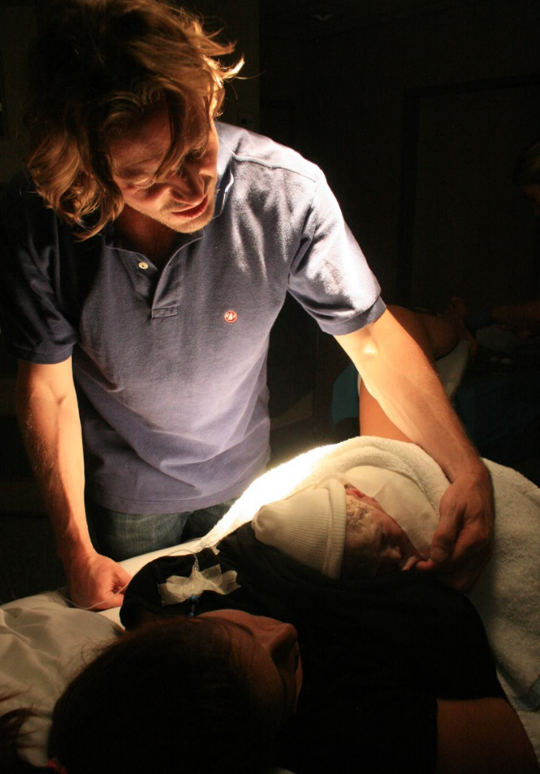
Aurélien
L’histoire commence le 3 septembre 2015 à la naissance de notre fils Aurélien.
Sept jours plus tard, la pédiatre qui l’a examiné à la naissance nous annonce qu’elle suspecte une anomalie des tissus conjonctifs chez notre fils.
Commence alors une odyssée diagnostique qui s’achève 11 mois plus tard par l’annonce, le 4 août 2016, de la découverte d’une mutation de novo sur l’exon 26 du gène FBN1 de notre enfant.
Cette découverte confirme génétiquement qu’à la suite d’une mutation spontanée, Aurélien est atteint du syndrome de Marfan.
Notes:
Ludi

Slide 3
Syndrome de Marfan
Notes:
Ludi

Slide 4
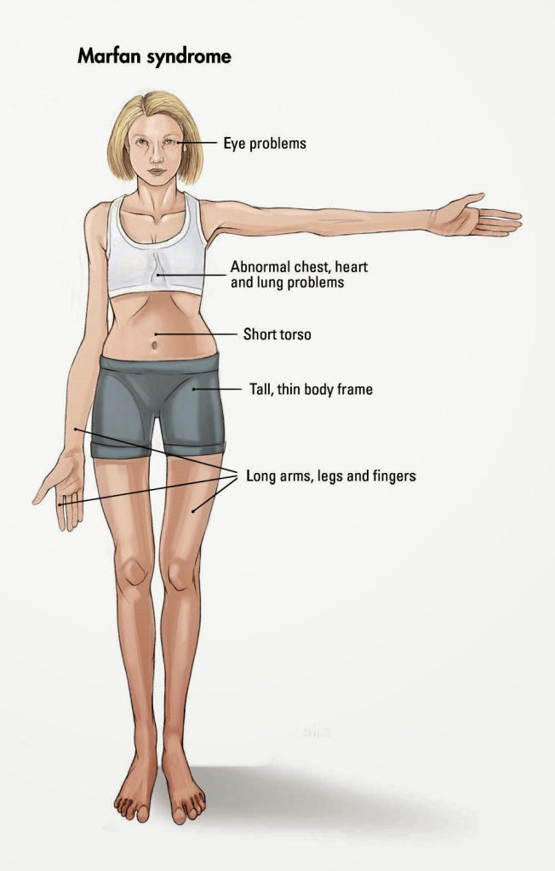
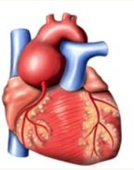
Syndrome de Marfan (1/7) FBN1 et fibrilline
Le syndrome de Marfan résulte d’une anomalie des tissus conjonctifs qui retiennent entre-elles les cellules qui composent le corps humain.
Cette anomalie est causée par un défaut de la protéine fibrilline codée par le gène FBN1 à la suite d’une mutation pathogénique.
L’atteinte est pluri-systémique et porte, entre autre, sur les systèmes musculosquelettique, pulmonaire, oculaire et cardio-vasculaire.
Le principal danger pour les patients atteints du syndrome est celui d’une dissection aortique dont les conséquences sont généralement fatales.
Notes:
Ludi

Slide 5
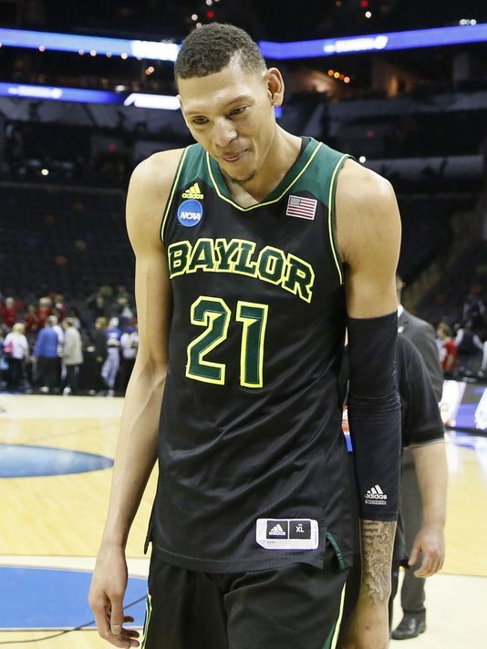
Syndrome de Marfan (2/7) Prévalence
La prévalence de la maladie est de l’ordre de 1/5000. Il y aurait donc 2.200 personnes atteintes en Belgique et 148.200 personnes atteintes à travers l’Europe.
La maladie est cependant méconnue et sous-diagnostiquée. De nombreuses personnes ignorent être malades.
Dans 70% des cas la maladie est transmise par l’un des parents (maladie autosomique dominante) et
Dans 30% des cas la maladie apparaît spontanément alors qu’aucun des parents n’est porteur à la suite d’une mutation de novo.
Notes:
Ludi

Slide 6
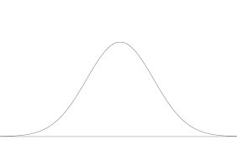
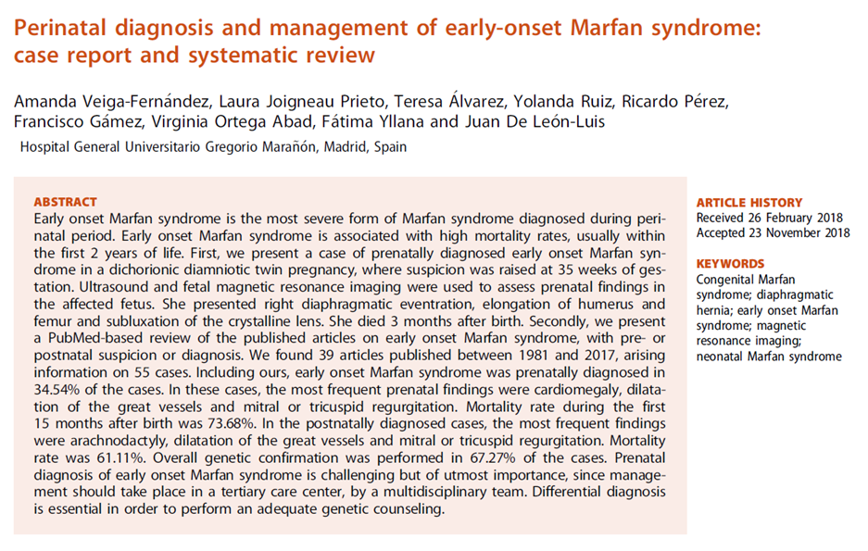
Syndrome de Marfan (3/7) L’intensité des atteintes est très variable (même au sein des familles)
Certaines personnes touchées par le syndrome présentent peu d’atteintes.
A l’autre extrémité du spectre, l’espérance de vie statistique de certains Marfan néonataux rapportée par la littérature scientifique est à peine de 16 mois. Chez eux, les mutations se situent dans la plupart des cas sur les exons 24 à 32 du gène FBN1.
Entre ces deux extrémités, l’on retrouve la majorité des patients Marfan que la maladie handicape parfois lourdement et qui doivent régulièrement contrôler la dilatation de leur aorte.
En l’état actuel des connaissances scientifiques, la cause de cette grande variabilité des atteintes et de leur intensité n’est pas encore bien comprise.
Javier Botet
Notes:
Romain

Slide 7
Syndrome de Marfan (4/7) Association Belge du Syndrome de Marfan | ABSM asbl
A l’annonce du diagnostic, l’Association Belge du Syndrome de Marfan nous a accueilli.
L’ABSM a été créée par Madame Yvonne Jousten en 1999.
L’ABSM soutien les patients belges et leur famille et finance la recherche depuis près de 20 ans.
https://www.marfan.be/ | https://www.facebook.com/marfanbe/ | https://twitter.com/marfanbe
Notes:
Ludi

Slide 8
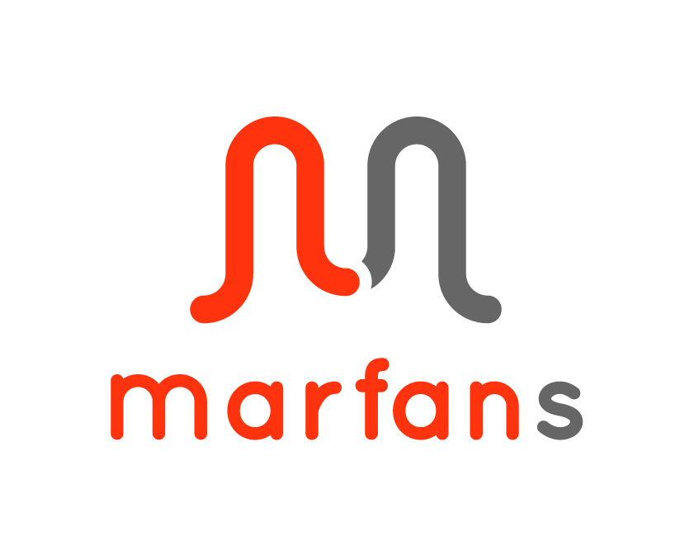
Syndrome de Marfan (5/7) Association Marfans (France)
L’association française du syndrome de Marfan (Association Marfans) a aussi joué un rôle important.
Cette association a financé en grande partie la base de données UMD-FBN1 mise en place par le Dr Gwenaëlle Collod-Beroud.
Cette base de donnée est disponible en accès libre (à l’adresse www.umd.be/FBN1/)
Elle permet de consulter un inventaire de 3044 mutations du gène FBN1 codant pour la protéine Fibrilline 1 sur le chromosome 15, ayant été identifiées dans la littérature scientifique et dans les laboratoires comme étant pathogéniques et à l’origine du syndrome de Marfan.
Notes:
Ludi

Slide 9
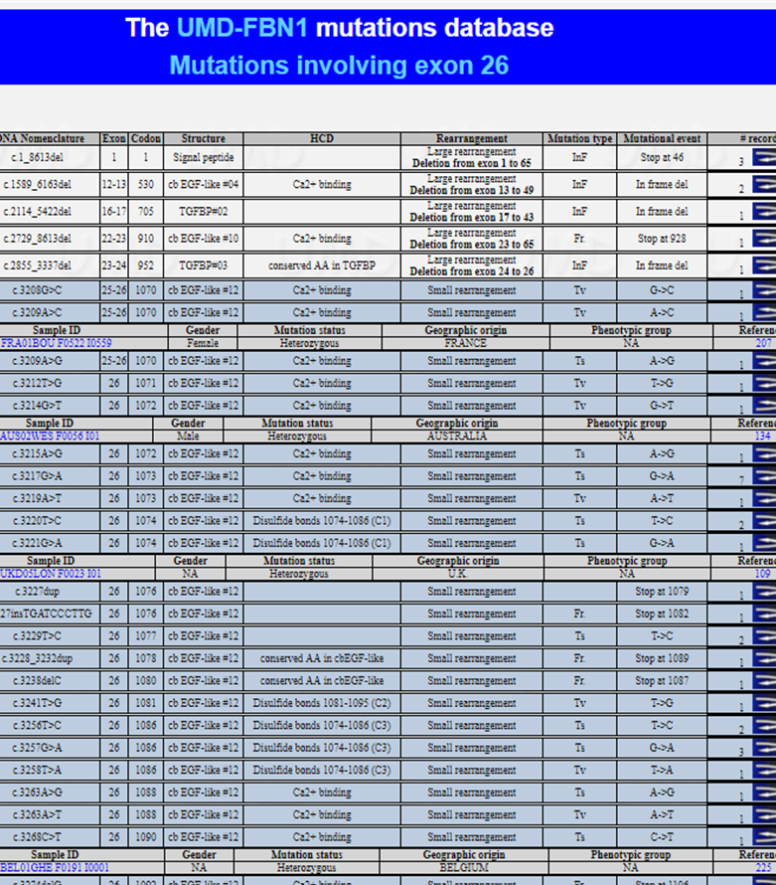
Syndrome de Marfan (6/7) UMD-FBN1
UMD-FBN1 nourrit les travaux de nombreux chercheurs à travers le monde et est un outil important pour le diagnostic de la maladie.
Découverte d’UMD-FBN1 en revenant de l'hôpital en "googlant" la mutation pathogène de notre fils,
Il est apparu sur UMD-FBN1 que la mutation de mon fils avait déjà été observée (à Gand !) chez un autre patient et rapportée dans la littérature scientifique.
UMD-FBN1 a servi de point de départ à notre Projet.

Slide 10
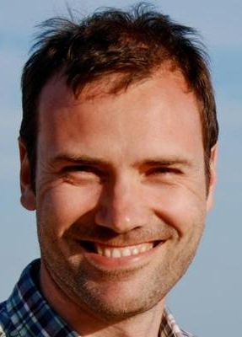
Syndrome de Marfan (7/7) Prof. Guillaume Smits (IB)² | HUDERF – ERASME
Après nos découvertes sur UMD-FBN1, nous sommes revenus vers le généticien qui suit Aurélien depuis sa deuxième semaine de vie : le Prof Guillaume Smits.
Il a patiemment répondu à nos très nombreuses questions.
Avec ses explications, nous avons progressivement compris que nous pouvions peut-être essayer d'aider notre fils et d’autres enfants atteints de maladies rares.

Slide 11
Génomique

Slide 12
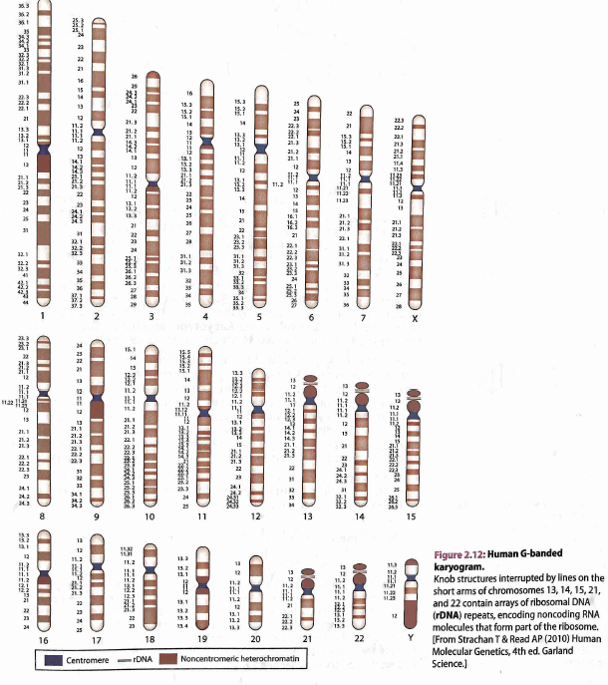
Génomique (1/9) 23 paires de chromosomes
Nos cellules conservent en leur noyau 23 paires de chromosomes qui nous sont propres.
Les chromosomes contiennent une grande partie des 20.000 gènes (ADN) qui conservent les informations nécessaires à la production de protéines qui conditionnent notre phénotype (ensemble des traits observables).
Le chromosome 15 contient le gène FBN1 qui permet la production de la fibrilline qui est déficiente (ou insuffisante chez les Marfans).
Note: en dehors de l’ADN contenu dans les chromosomes, on trouve aussi de l’ADN mitochondrial (conservé en dehors du noyau cellulaire).

Slide 13
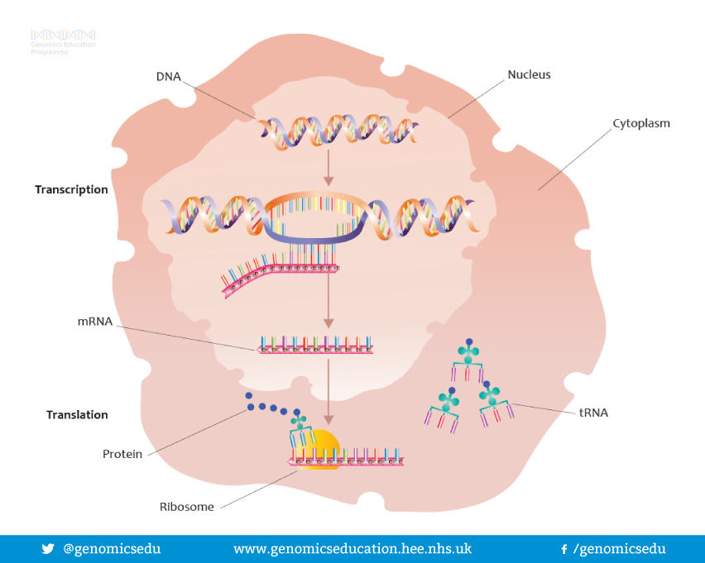
Génomique (2/9) Génome et Exome
Il existe une étape intermédiaire lors de laquelle les gènes (ADN) génèrent des copies de leurs séquences codantes (ARN) qui vont permettre de synthétiser les protéines en dehors du noyau cellulaire.
Le génome est l’ensemble des informations génétiques (codantes ou non, chromosomique ou mitochondriale) d’un être humain (soit 3 milliards de bases nucléiques).
L’exome codant est l’ensemble des régions du génomes d’un être humain qui participent directement à la production de protéines (soit 3% du génome).

Slide 14
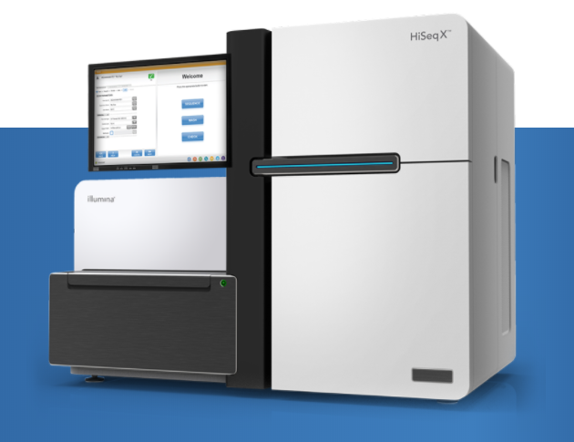
Génomique (3/9) Séquençage
Aujourd’hui, grâce à l’apparition de séquenceurs de nouvelle génération, trois approches coexistent pour étudier les gènes:
Le séquençage «traditionnel» de gène individuel (ou par panel de quelques gènes) [1 gène];
Le séquençage de nouvelle génération (NGS) de l’ensemble de l’exome appelé Whole Exome Sequencing (WES) [3% du génome] et;
Le séquençage de nouvelle génération (NGS) de l’ensemble du génome appelé Whole Genome Sequencing (WGS) [tous les gènes sur tous les chromosomes].
Avec les nouveaux séquenceurs, les scientifiques entrent progressivement dans l’ère de la génomique

Slide 15
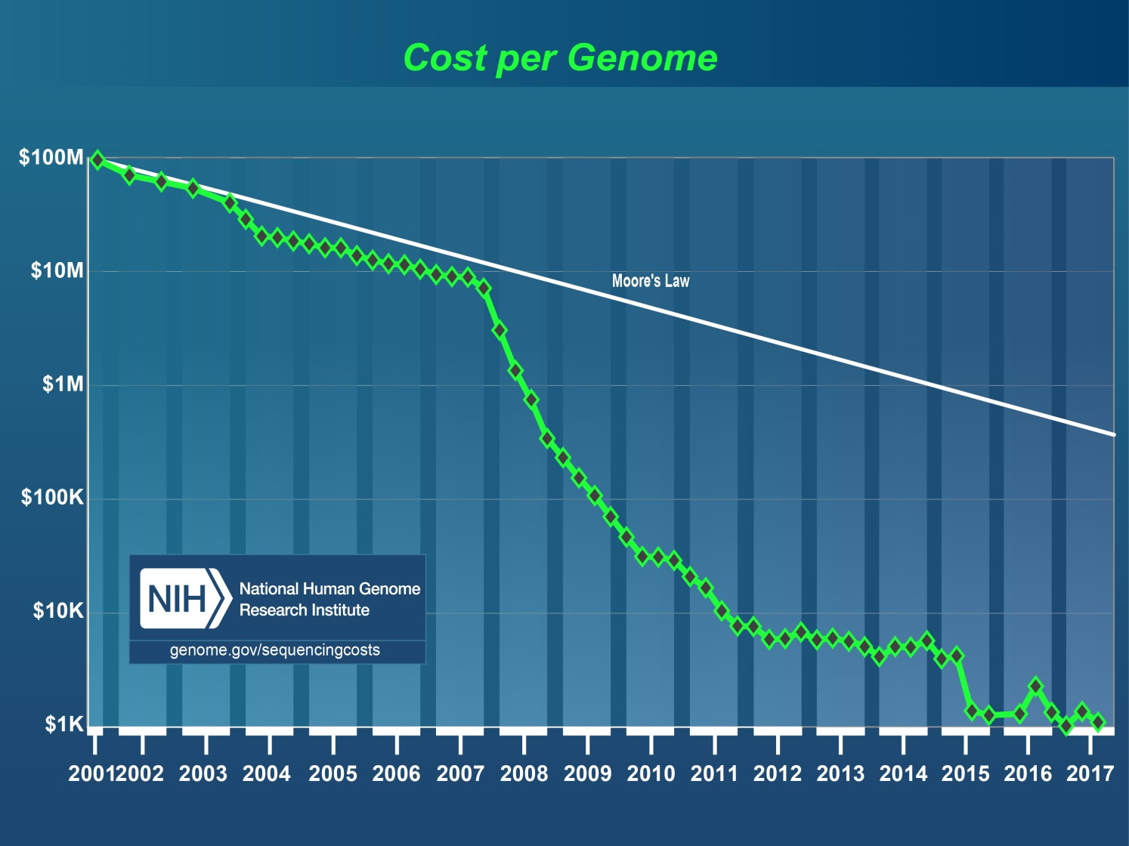
Génomique (4/9) $1000 pour un WGS
Et la diminution progressive des coûts de séquençage favorise cette transition:
Le coût de séquençage est ainsi passé de $100.000.000 par génome en 2001 à
$1000 par génome en 2017!

Slide 16
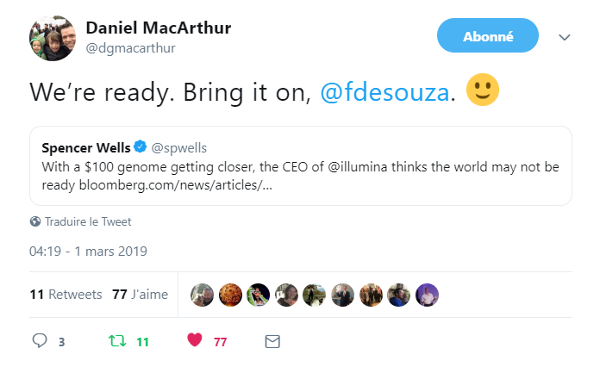
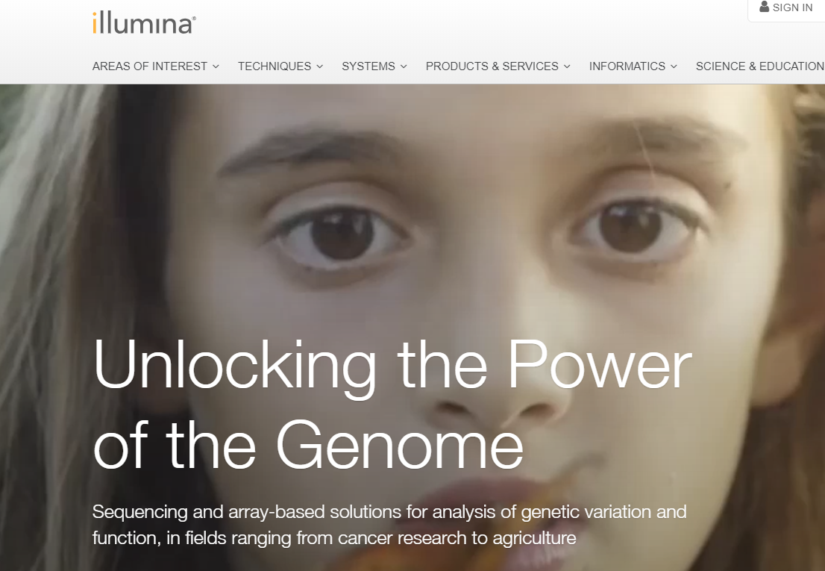
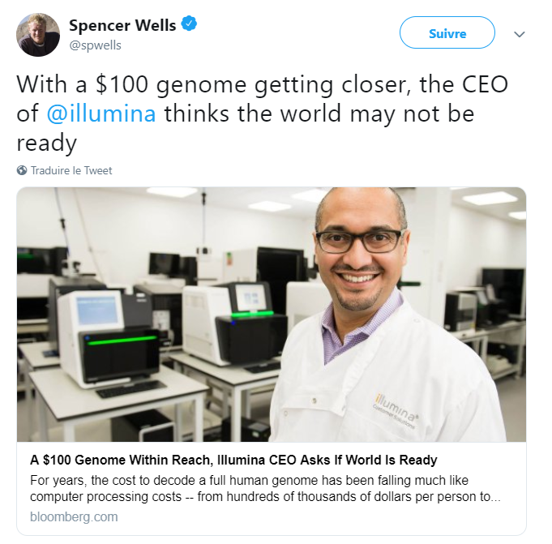
Génomique (5/9)

Slide 17
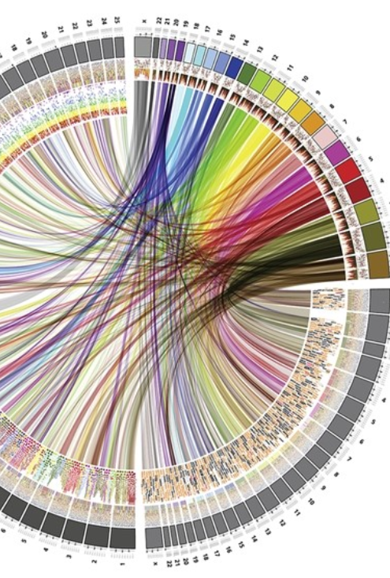
Génomique (6/9) Cartographie du génome
L’addition de chaque nouveau génome séquencé permet d’affiner progressivement la compréhension du « génome humain ».
Chaque nouveau génome séquencé –partagé et couplé à des données phénotypiques– contribue à «cartographier le génome» et à mieux comprendre l’ensemble des interactions entre les gènes.
C’est cette technologie qui ouvre la voie de la médecine personnalisée.

Slide 18
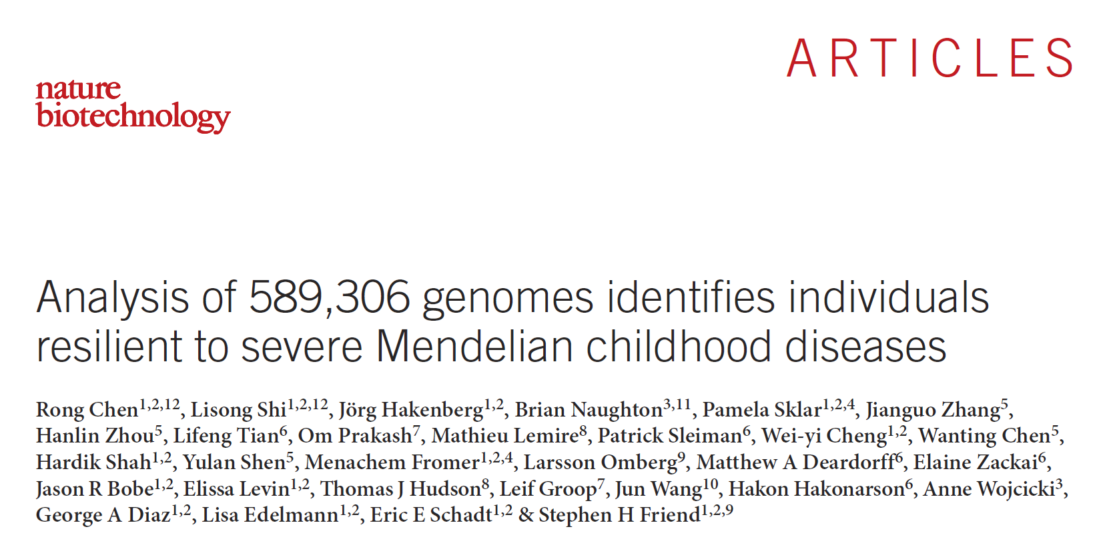
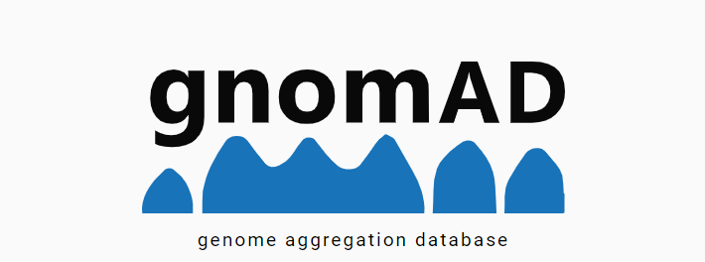
Génomique (7/9) The Resilience Project
Dans le cadre de ce projet 589.306 «génomes» (il s’agissait en réalité d’une combinaison de WES et de WGS) récoltés au hasard dans d’autres contextes qui ont été réétudiés.
Cette étude a permis d’identifier 13 individus adultes apparemment sains alors qu’ils sont porteurs de mutations pathogènes qui auraient dû provoquer chez eux de sévères maladies rares qui se développent normalement dès l’enfance.
CHEN R. et al., « Analysis of 589,306 genomes identifies individuals resilient to severe Mendelian childhood diseases », Nature Biotechnology, 34, 531–538 (2016) doi:10.1038/nbt.3514, Received 29 July 2015 Accepted 12 February 2016 Published online 11 April 2016. Disponible à l’adresse: https://www.nature.com/nbt/journal/v34/n5/pdf/nbt.3514.pdf
Les personnes découvertes par le Resilience Projet auraient dû être malades mais ne le sont pas.
Il se pourrait que ces personnes soient protégés par l’action de gènes modificateurs protecteurs.

Slide 19
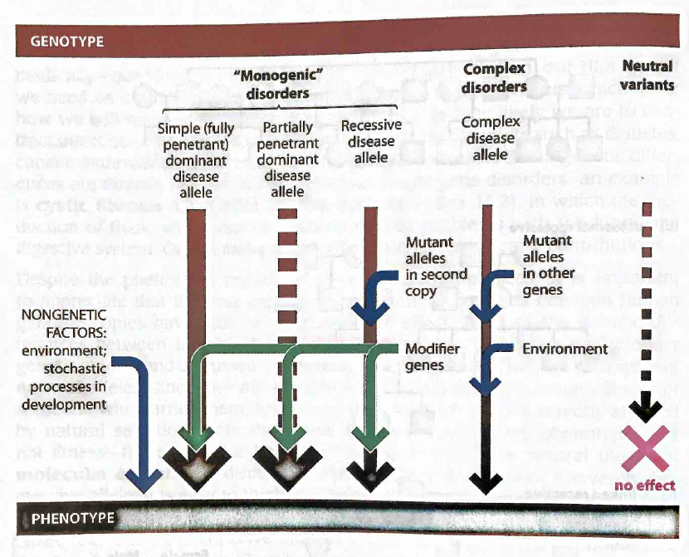
Génomique (8/9) Gènes modificateurs et gènes protecteurs
Un gène modificateur est un gène qui affecte l’expression d’un ou de plusieurs gènes (=épistasie).
Un gène protecteur est un gène modificateur (= gène épistatique) dont l’action protège un individu de l’influence délétère d’un gène portant une mutation pathogène (= gène hypostatique).

Slide 20
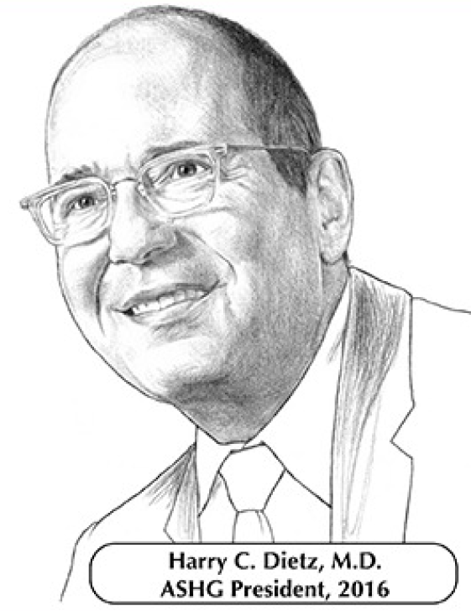
Génomique (9/9) Professeur Hal Dietz
La Marfan Foundation américaine a publié sur son site une interview du Professeur Hal Dietz (The Johns Hopkins Hospital (Baltimore - USA) dans laquelle il mentionne que le croisement de données génomiques et phénotypiques pourrait permettre de comprendre « comment les variants génétiques naturels peuvent protéger certaines personnes des conséquences d’une mutation de fibrilline-1 » et sur cette base éventuellement être en mesure d’« identifier les médicaments capables d’imiter la stratégie couronnée de succès de la nature ».
Nous nous sommes alors rendu compte que les chercheurs n’avaient pas à leur disposition l’outil nécessaire pour mener la recherche proposée.
Nous avons donc décidé de mettre l’outil manquant à la disposition de tous les scientifiques.
Et pour ce faire, nous avons créé la « Fondation 101 Génomes ».
WEISMAN R., «Meet Your Gene: An Introduction to the Marfan Gene and Current Research», 10 janvier 2017. Disponible à l’adresse : http://blog.marfan.org/meet-your-gene-an-introduction-to-the-marfan-gene-and-current-research

Slide 21
Fondation 101 Génomes
Notes:
Ludi

Slide 22
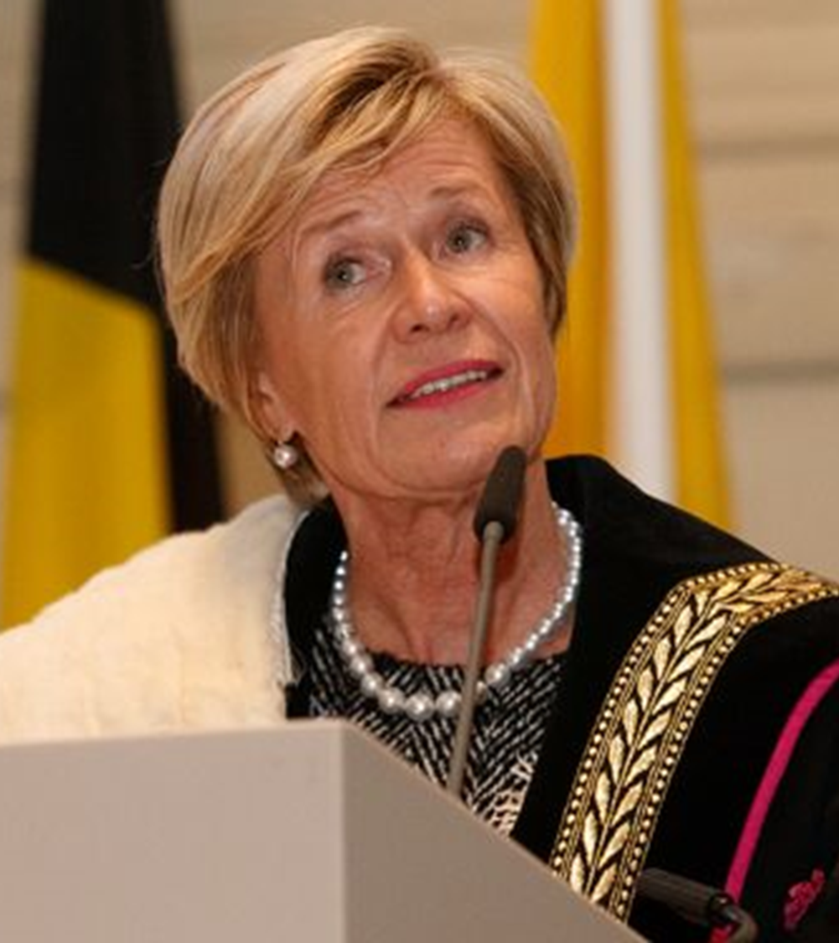
101 Génomes (1/8) Fondation 101 Génomes : création et objectif
La Fondation 101 Génomes (F101G) a pour objectif de faire avancer la recherche de 10 ans en créant une base de données inédite qui permettra aux chercheurs d’apprivoiser le génome pour mieux comprendre les maladies rares et pour mieux les soigner.
L’innovation créatrice que représente la révolution génomique et bio-informatique rend aujourd’hui cet objectif possible.
Selon le Professeur Anne De Paepe, Prorecteur de l’Université de Gand et Présidente du Fonds 101 Génomes à la Fondation Roi Baudouin , il s’agit: « d’un exemple unique et sans précédent de participation de patients à la recherche scientifique ».
Notes:
Ludi

Slide 23
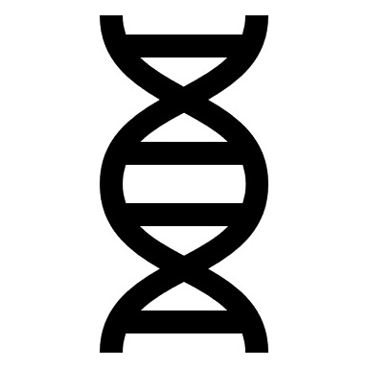
101 Génomes (2/8) Outil bio-informatique : données génomiques et phénotypiques
Concrètement, la F101G va créer un outil bio-informatique contenant les données génomiques complètes (Whole Genome Sequencing) et phénotypiques croisées de patients atteints de maladies rares.
Cet outil sera gratuitement accessible à la communauté scientifique par une interface sécurisée pour l’aider à mieux comprendre les causes des maladies rares et la variabilité des atteintes qu’elles provoquent.
L’outil vise ainsi, notamment, à identifier d’éventuels gènes modificateurs qui protègent contre les atteintes majeures causées par les maladies rares.
Une telle découverte pourrait permettre la mise au point de nouveaux traitements qui reproduisent ces effets protecteurs.
Notes:
Ludi

Slide 24
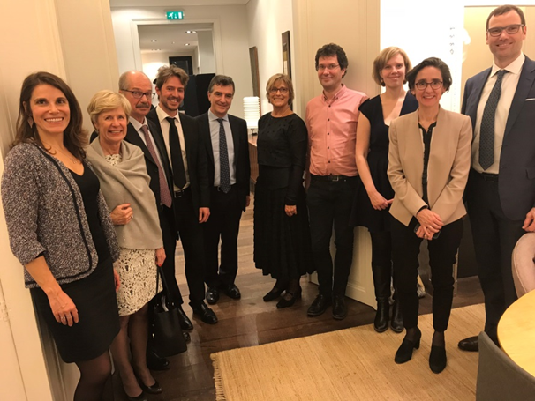
101 Génomes (3/8) Projet 101 Génomes Marfans
Le Projet 101 Génomes Marfan (P101GM) est le projet pilote de la F101G. Ce Projet est dédié au syndrome de Marfan.
Il est basé sur une cohorte de départ extensible de 101 patients. Il n’est pas exclu d’élargir la cohorte (+1… +x).
L’outil bio-informatique mis en place dans le cadre du projet pilote pourra ensuite être étendu pour héberger d’autres projets dédiés à d’autres maladies rares qui profiteront de l’expérience acquise.
Notes:
Ludi

Slide 25
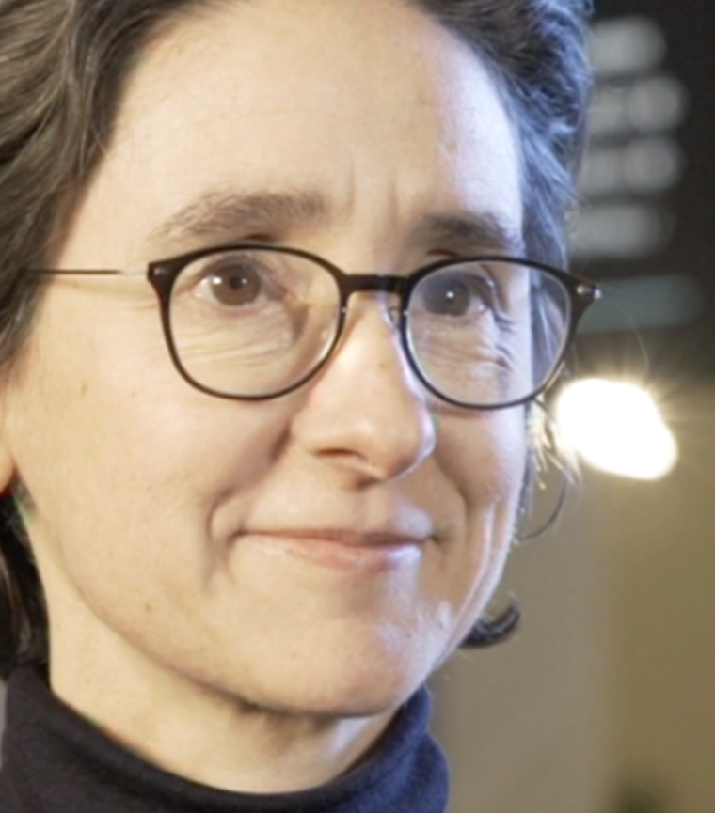
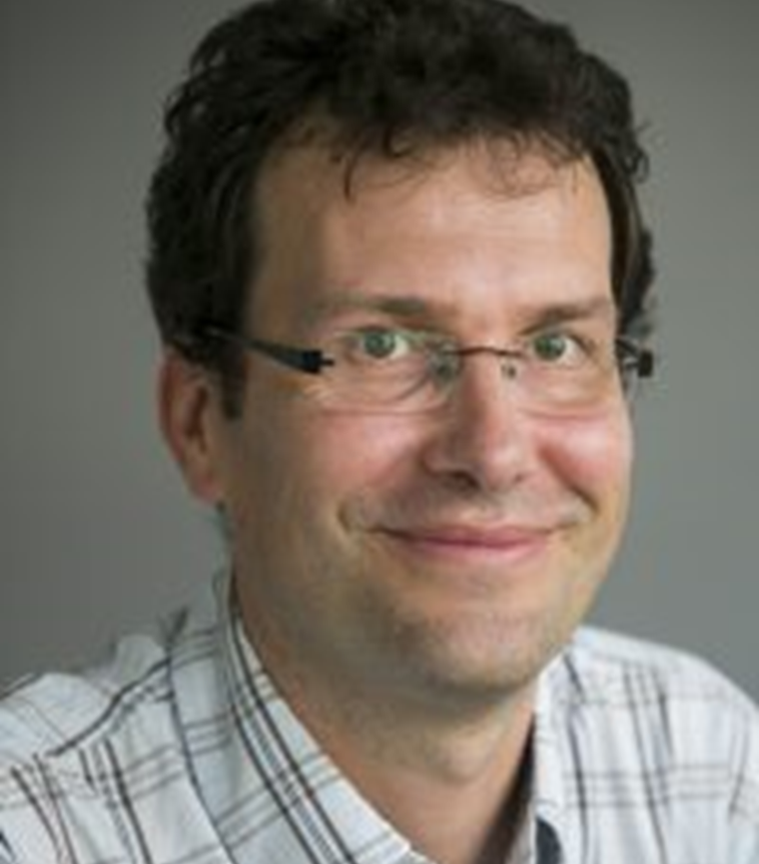
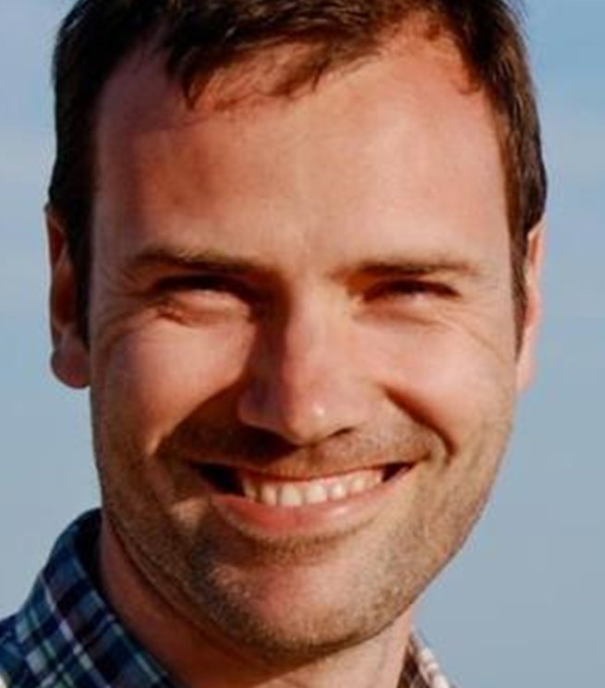
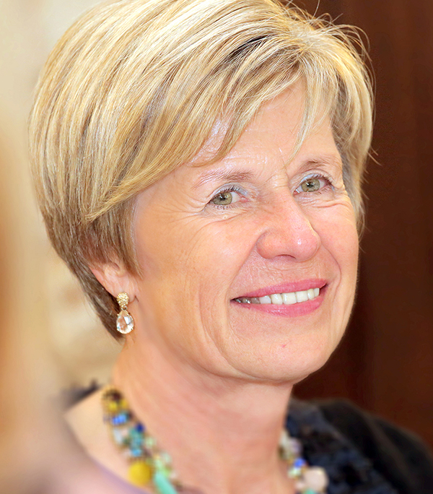
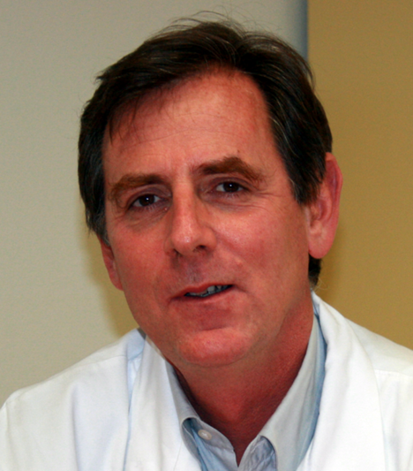
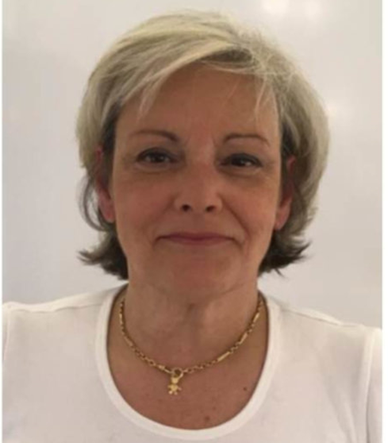
101 Génomes (4/8) Comité scientifique
Le Comité scientifique du P101GM est composé de scientifiques de premier plan qui font mondialement autorité dans les domaines du syndrome de Marfan, de la génomique et de l’algorithmique.
Ce comité réunit notamment les professeurs : Julie De Backer, Bart Loeys, Guillaume Smits, Guillaume Jondeau, Catherine Boileau et Anne De Paepe.
Il est co-présidé par Julie De Backer & Bart Loeys
Notes:
Ludi

Slide 26
VASCERN, the European Reference Network on Rare Multisystemic Vascular Diseases, is dedicated to gathering the best expertise in Europe in order to provide accessible cross-border healthcare to patients with rare vascular diseases (an estimated 1.3 million concerned). These include arterial disease (affecting aorta to small arteries), arterio-venous anomalies, venous malformations, and lymphatic diseases.
VASCERN currently consists of 31 highly specialised multidisciplinary Healthcare Providers (HCPs) from 11 EU Member States and of various European Patient Organisations and is coordinated in Paris, France.
Through our 5 Rare Disease Working Groups (RDWGs) as well as several thematic WGs and the ePAG – European Patient Advocacy Group, we aim to improve care, promote best practices and guidelines, reinforce research, empower patients, provide training for healthcare professionals and realise the full potential of European cooperation for specialised healthcare by exploiting the latest innovations in medical science and health technologies.
More information available at: https://vascern.eu
Follow us on Twitter, Facebook, YouTube and LinkedIn

Slide 27
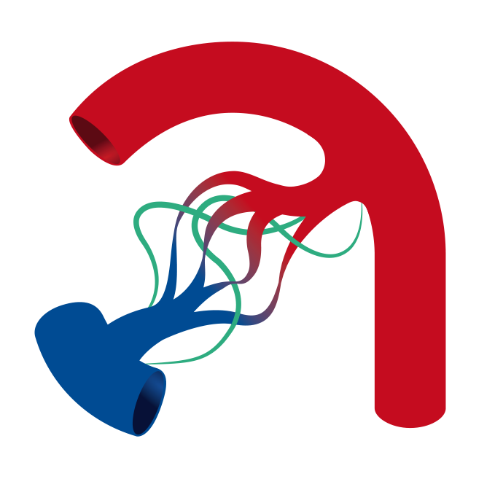
101 Génomes (5/8) VASCERN “incubateur”
Le P101GM s’inscrit dans la dynamique européennes créée par le lancement des réseaux européens de référence: les ERNs.
Il est activement soutenu par le réseau VASCERN consacré aux maladies cardio-vasculaires et par les principaux membres du groupe HTAD en son sein,
Ce soutien s’est notamment concrétisé lors de l’établissement de la stratégie de composition de la cohorte pour le projet «Genome-wide Epistasis for cardiovascular severity in Marfan Study» mené par le comité scientifique de la F101G (qui sera évoqué par le Prof. Loeys).
A=Paris; B=Ghent; C=Antwerp; D=Amsterdam (The Netherlands); E=Barcelona; F=Milan; G=Vienna; H=Baltimore; I=Zurich; J=Pavia; K=Umea; L=Sheffield; M=Bologna; N=London; A=Paris; B=Ghent; C=Antwerp; D=Amsterdam (The Netherlands); E=Barcelona; F=Milan; G=Vienna; H=Baltimore; I=Zurich; J=Pavia; K=Umea; L=Sheffield; M=Bologna; N=London

Slide 28
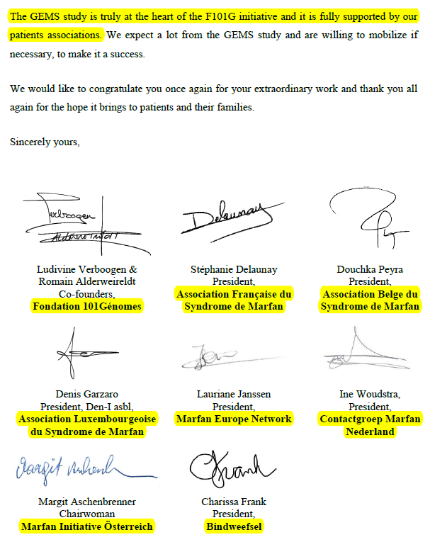
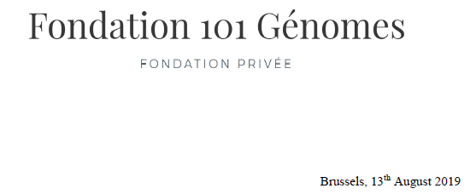
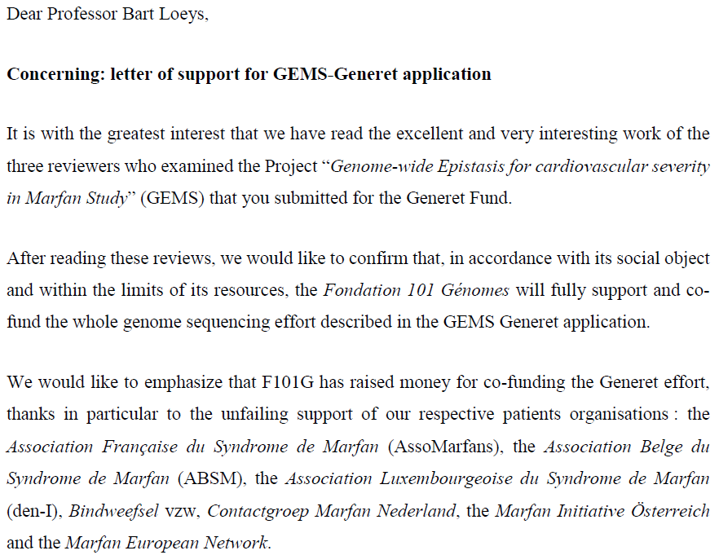
101 Génomes (6/8) GEMS | Soutien international

Slide 29
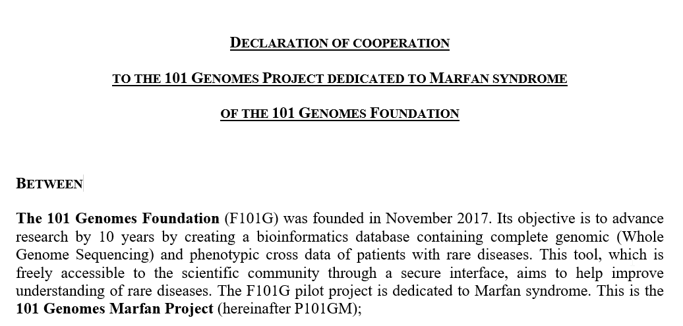
101 Génomes (7/8) & Associations européennes
Le P101GM est soutenu par plusieurs associations de patients Marfan européennes:
Associations Belge du Syndrome de Marfan;
Associations Française du Syndrome de Marfan;
den-i (Luxembourg)
Marfan Europe Network.
Il a reçu le Prix Edelweiss 2018 décerné par l’alliance belge pour les maladies rares : RaDiOrg.
Notes:
Ludi

Slide 30
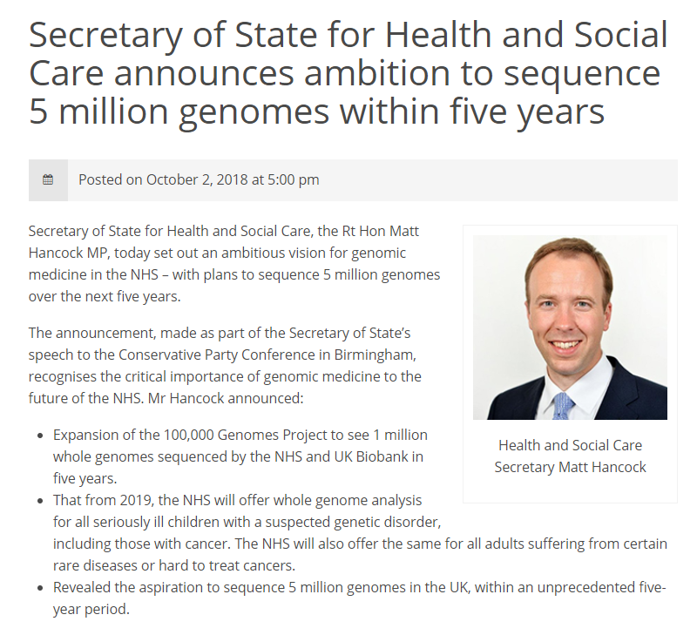
101 Génomes (8/8) 100.000 Genomes Project UK
Le VASCERN a aussi permis une mise en lien avec le 100.000 Genomes Project britannique.
Le Secrétaire d’état à la santé britannique a annoncé le 2 octobre 2018 l’extension de ce Projet de 100.000 à 1 million de génomes avec
L’ambition d’atteindre 5 millions de génomes d’ici 5 ans
Le Projet 101 Génomes Marfan est depuis janvier 2019 affilié au 100.000 Genomes Project Britannique.

Slide 31
Conclusion

Slide 32
Conclusions Etincelle
Limité à 101 génomes, notre Projet n’est qu’une étincelle en comparaison, par exemple, du projet anglais 100.000 Génomes dont nous nous sommes inspirés mais elle peut s’embraser.
Cette étincelle est, pour le moment, concentrée sur le syndrome de Marfan mais elle peut se propager à l’étude d’autres maladies rares.
Cette étincelle est amorcée par les patients.
Notre seule ambition est de mettre à la disposition de la communauté scientifique les données génomiques/phénotypiques dont elle a besoin pour mieux comprendre les maladies rares.
Nous rêvons que, peut-être, cette étincelle pourrait contribuer à la mise au point de nouveaux médicaments qui pourraient améliorer la vie de nos enfants.

Slide 33
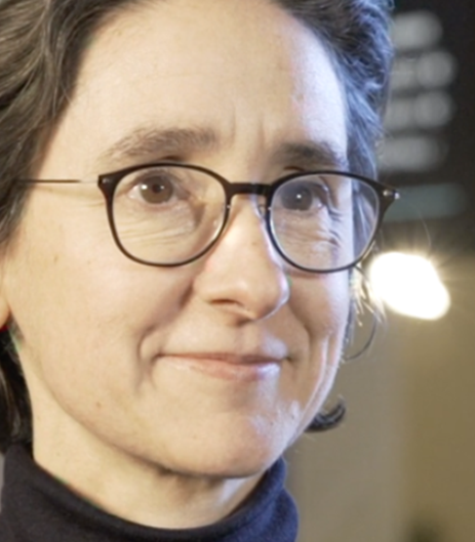
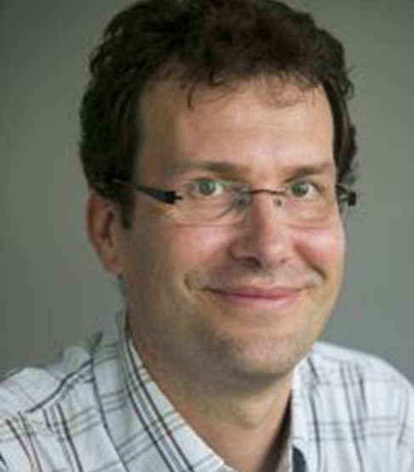
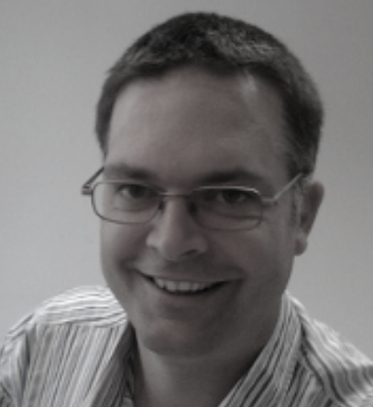
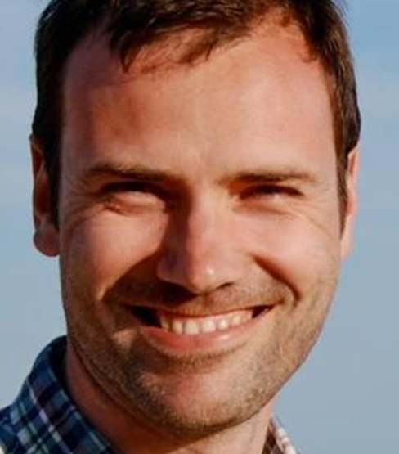
Phenotypic data
Reference centres MFS
Genomic data
Data forms:
Sequencing WGS 30x + pipeline VCF:
Patients
MFS
GEMS: “Genome-wide Epistasis for cardiovascular severity in Marfan Study”
Specific
P101GM FBN1 template
Classification: GEMVAP
AORAM: “AORta Automatic Measurement”
Control:
Scientific Community

Slide 34
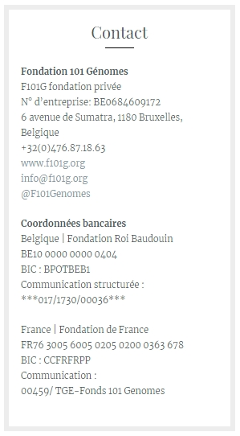
Remerciements
Aux scientifiques: Dr Guillaume Smits, Pr Anne De Paepe, Pr Julie De Backer, Pr Bart Loeys, Pr Guillaume Jondeau, Pr Catherine Boileau, Pr Paul Coucke, Aline Verstraeten et Marjolijn Renard.
A l’équipe de l’ABSM: Yvonne Jousten, Véronique Vrinds, Lauriane Janssen, Rémi Rondia, Léon Brandt, Muriel Vandenbossche, Cathy Kaye.
A l’équipe de l’AssoMarfans: Jean-Michel Adda, Stéphanie Delaunay, Guillemette Pardoux.
A l’équipe du VASCERN: Natasha Barr et Marine Hurard.
A: René Havaux, Annemie T’Seyen et Gerrit Rauws.
A: Michael Lognoul, Joëlle Froidmont, Filip Ragolle, Sébastien Snoeck, Frederique Pirenne, Janik De Goÿ, François Deprez, Eleonore Pauwels et Me Bruno Fonteyn.
A: Sébastien Van Neylen, Cécile Chabot, Dessie Lividikou, Florence Roth, Peter O’Donnell, Julien Wolf et Alisa Herrero.
A: Carole Wininger, Patrice Touboulie et sa famille.
www.f101g.org

Slide 35
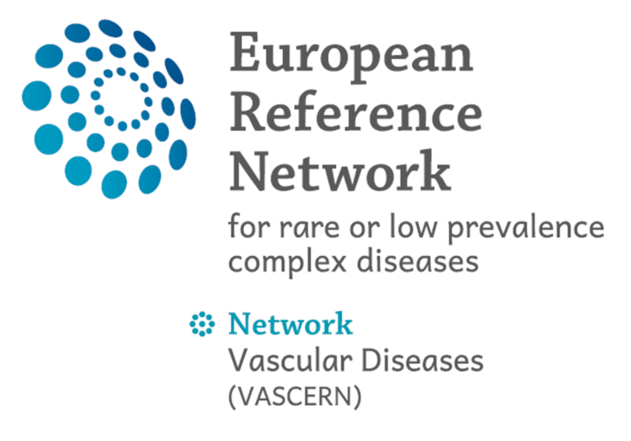
Organigram
President: Michel Verboogen
Vice-President: Cécile Jacquet
Secretary: Ludivine Verboogen
Treasurer: Romain Alderweireldt
CEO in the daily Management: Ludivine Verboogen
Fonds 101 Génomes
Management Committee President
Prof. Anne De Paepe (UZGENT)
Members
Gerrit Rauws
Ludivine Verboogen
Romain Alderweireldt
Secrétaire:
Annemie T’Seyen
101 Genomes Marfans
Project
Scientific Committee
Co-Presidents
Prof. Julie De Backer (UZGENT)
Prof. Bart Loeys (UZA)
Members
Prof. Anne De Paepe (UZGENT)
Prof. Catherine Boileau (BICHAT Hospital)
Dr. Guillaume Smits (HUDERF)
Dr. Aline Verstraeten (UZA)
Dr. Marjolijn Renard (UZGENT)
Prof. Paul Coucke (UZGENT)

Slide 36
Odyssée

Slide 37
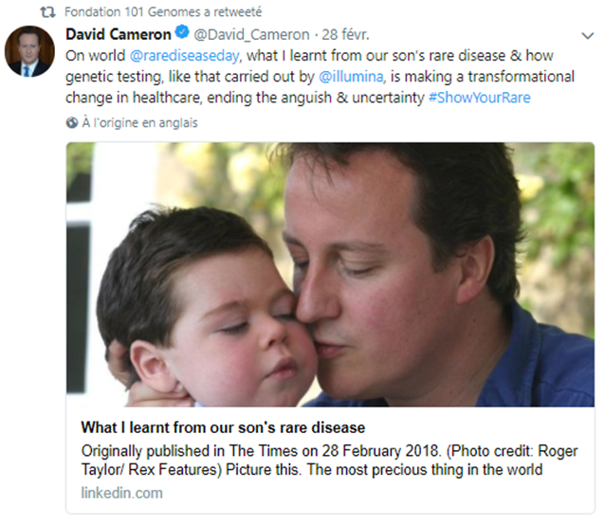
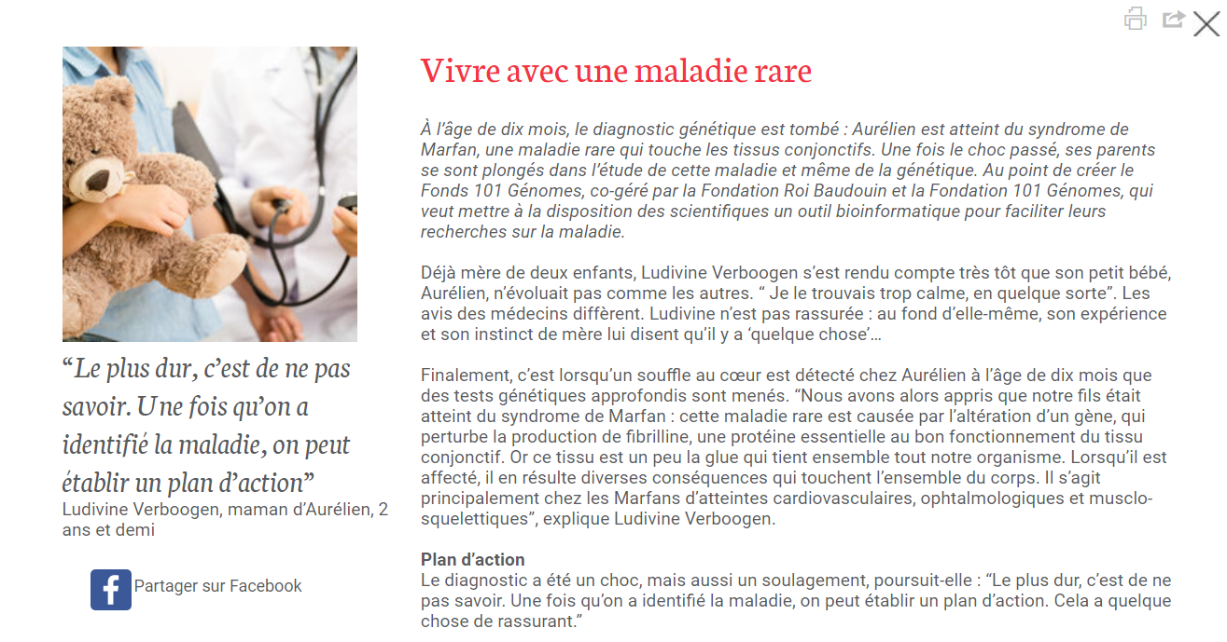
Odyssée (1/2) L’angoisse de ne pas savoir
Le
« Le plus dur est de ne pas savoir, une fois qu’on a un diagnostic, on peut mettre en place un plan d’action »

Slide 38
Odyssée (2/2) Un diagnostic fiable et rapide
Les circonstances du diagnostic de notre fils (multiplication des tests génétiques, faux espoirs, etc.) nous ont amené à comprendre le double avantage du diagnostic basé sur le séquençage du génome entier (WGS) :
Un diagnostic génétique plus rapide et plus fiable sans perte de temps et d'argent en séquençant les mauvaises parties du génome ;
Une valeur ajoutée immédiate à la recherche puisque chaque génome séquencé et partagé contribue à cartographier et à comprendre l'interaction entre les gènes dans les génomes humains.

Slide 39
Conclusions (2/2) Le temps est venu
« La génétique a connu une véritable révolution technologique ces dernières années et le moment est venu d’utiliser cette technologie pour découvrir les explications génétiques des disparités observées entre les patients Marfan »
Professeur Bart Loeys

